Slide 1
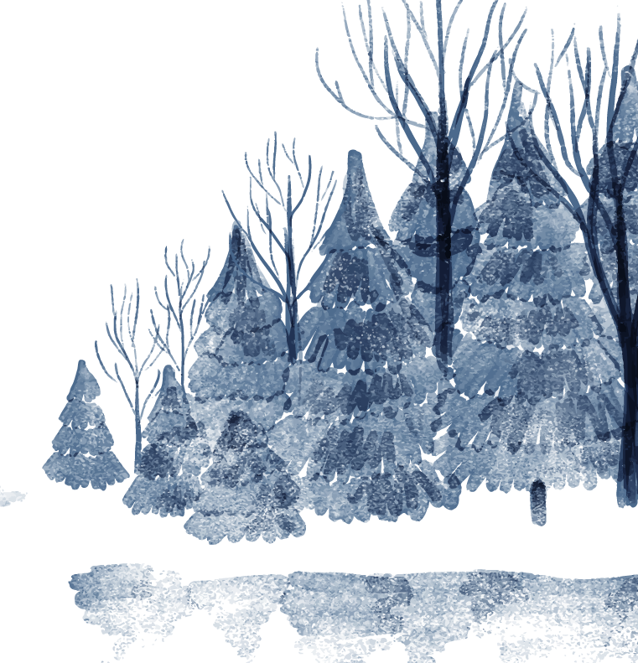
資料壓縮
期末報告
110368155 顏郁芩
111368014 吳佩玟
111368018 賴敏君

Slide 2
Table of contents
01
02
03
What is
Dithering?
Result
Conclusion
1

Slide 3
01
What is Dithering?
Random Dithering
Threshold Dithering
Floyd-Steinberg Dithering
2

Slide 4
Dithering
將圖像從一個顏色空間轉換為更有限的顏色空間時，最大限度減少圖像訊息及細節的損失。
3

Slide 5
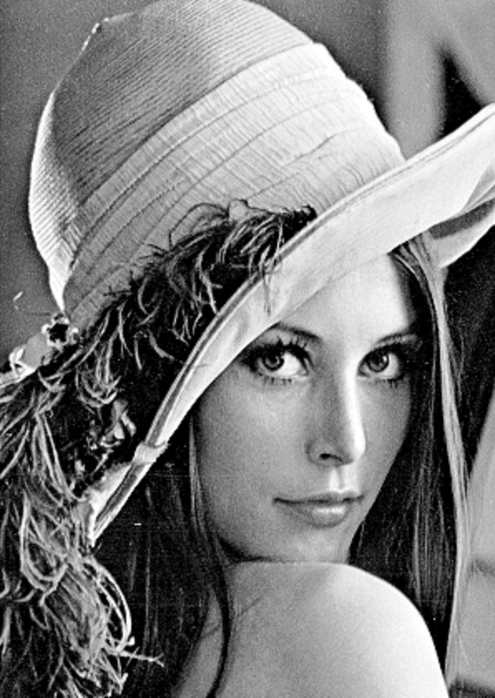
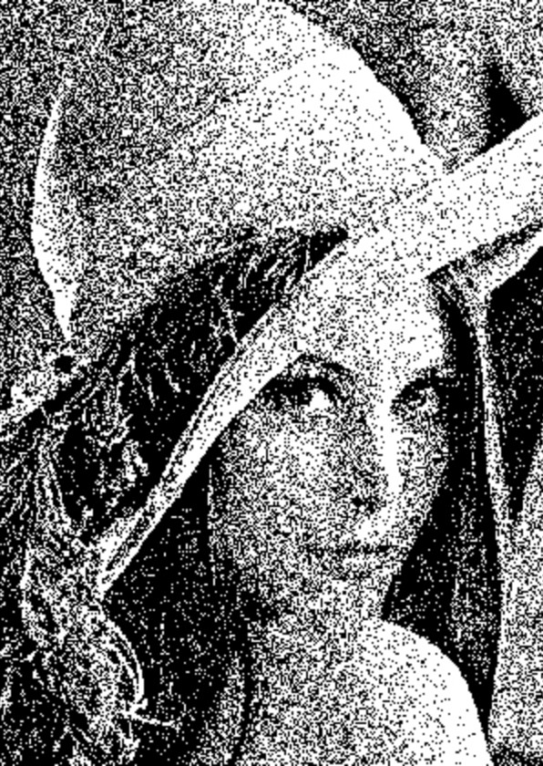
Random Dithering
對每個像素計算隨機臨界點
消除銳利的邊緣、顏色及細節明顯地損失
由於像素和相鄰像素不匹配， 會導致稱為「雪花」的混疊偽像
Before
After
4

Slide 6
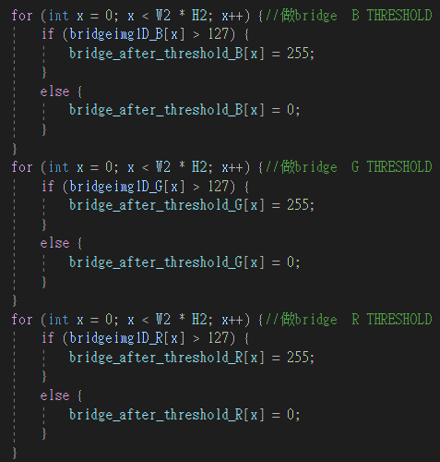
Threshold Dithering
定義一個臨界點，通常是黑色和白色之間的中點
將低於該臨界點的所有像素設置為黑色
將高於該臨界點的所有像素設置為白色
會導致許多現實場景中圖像細節和對比度的大量損失
5

Slide 7
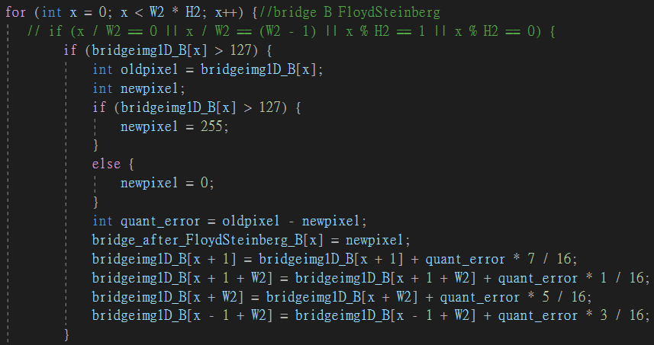
Floyd-Steinberg Dithering
依賴誤差分散，考慮當前正在轉換的像素周圍的鄰域
從較大的顏色空間轉換為可用顏色較少的圖像，因此像素通常不能保持其原始顏色
在移動到下一個像素時會記住此誤差，並根據轉換誤差更改後續像素的顏色
誤差＝理論值-實際值 理論值：真正的顏色值 實際值：二值化的值
6

Slide 8
02
Results
Through to the Dithering…
7

Slide 9

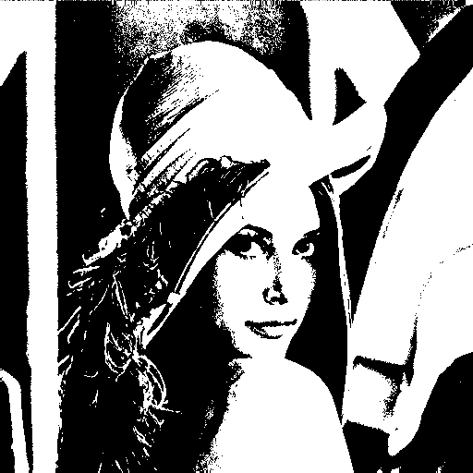
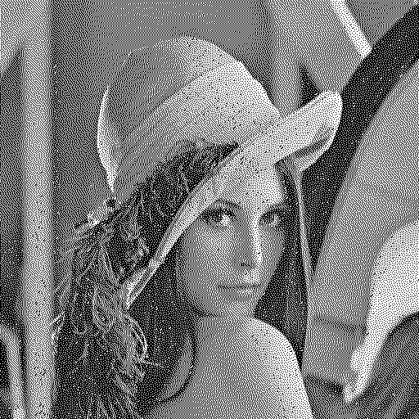
Comparison of results
Origin
Threshold
Floyd-Steinberg
8

Slide 10
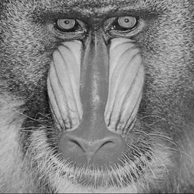
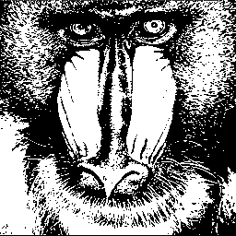
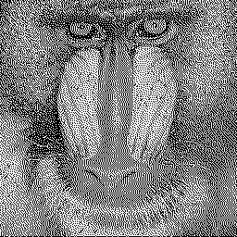
Comparison of results
Origin
Threshold
Floyd-Steinberg
9

Slide 11
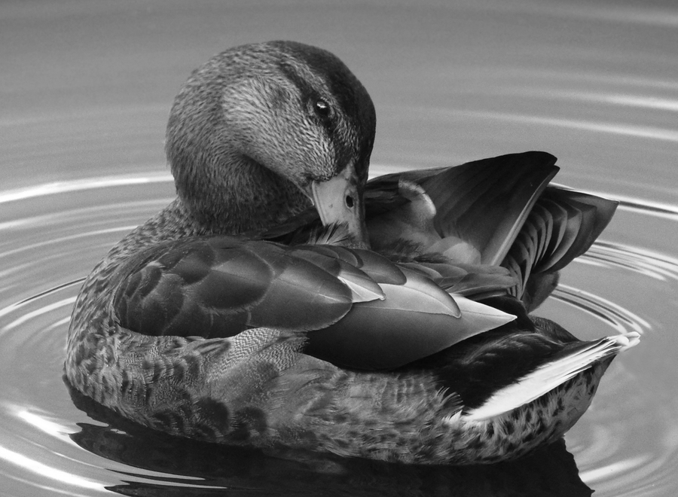
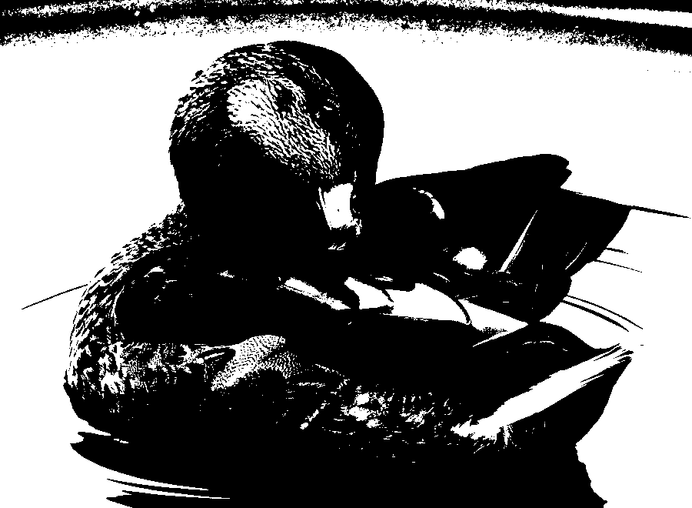
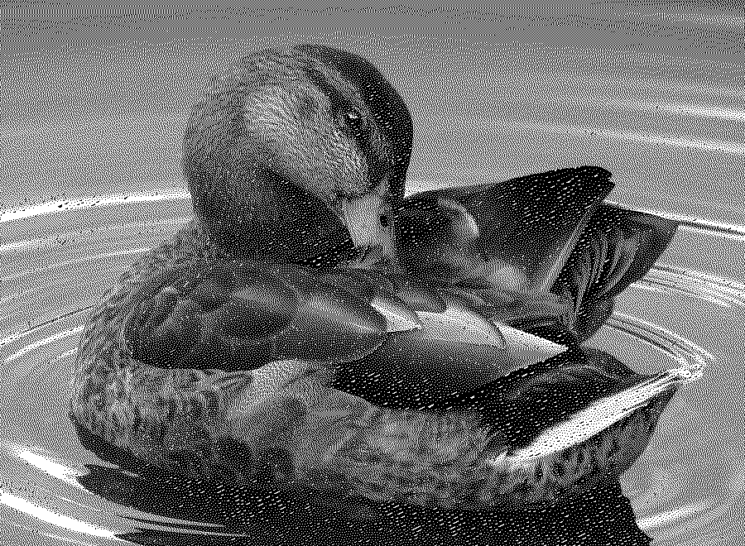
Comparison of results
Origin
Threshold
Floyd-Steinberg
10

Slide 12
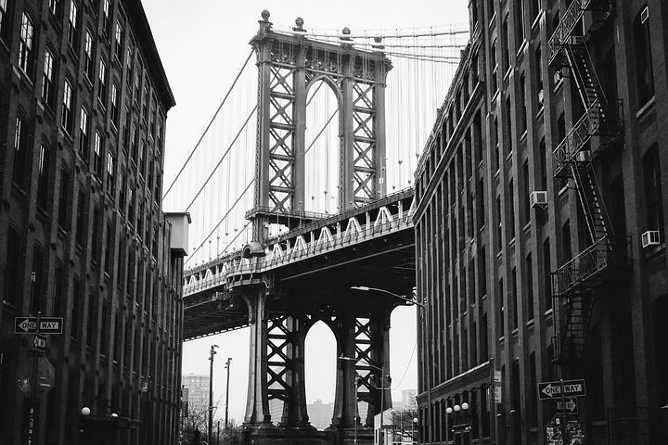
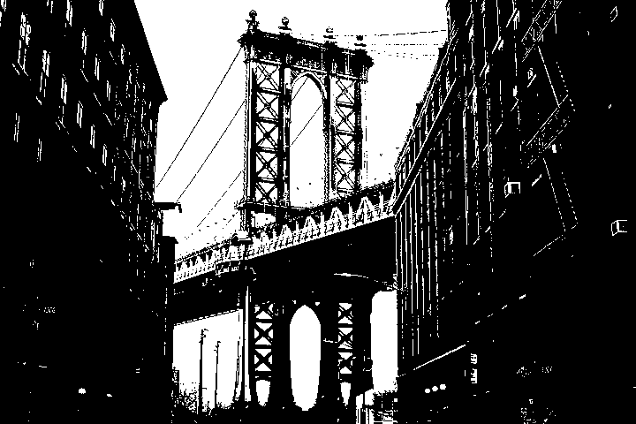
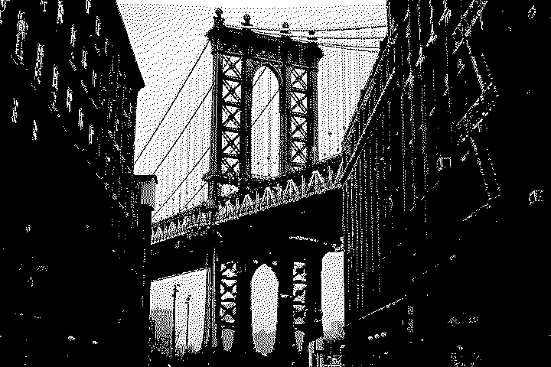
Comparison of results
Origin
Threshold
Floyd-Steinberg
11

Slide 13
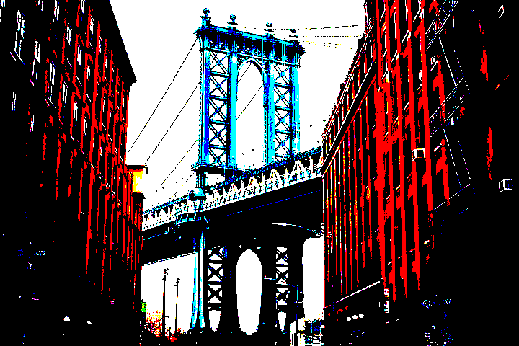
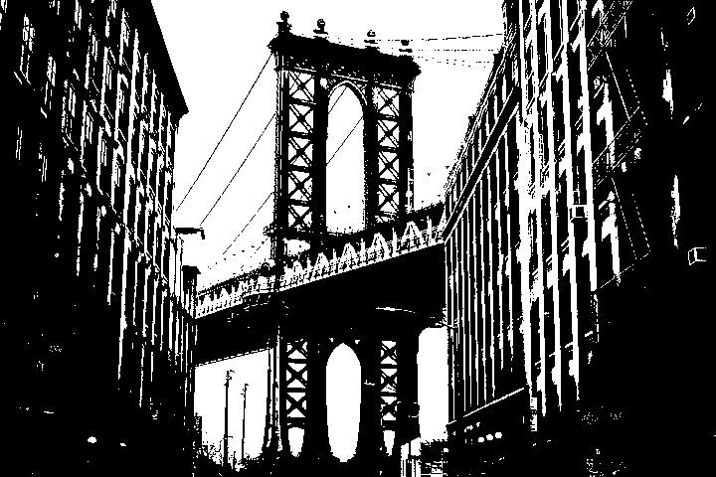
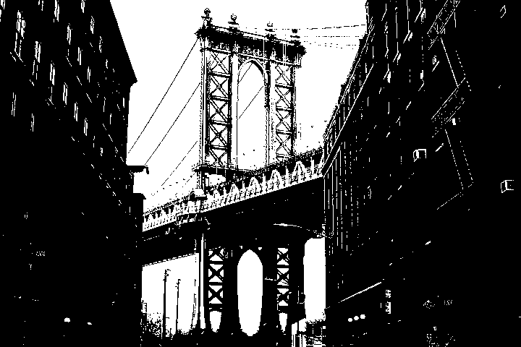
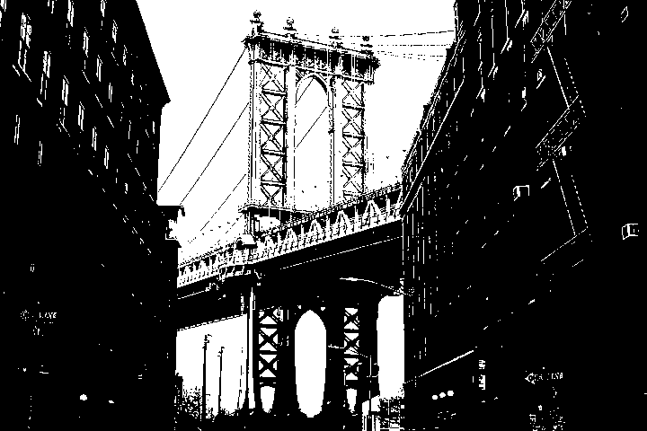
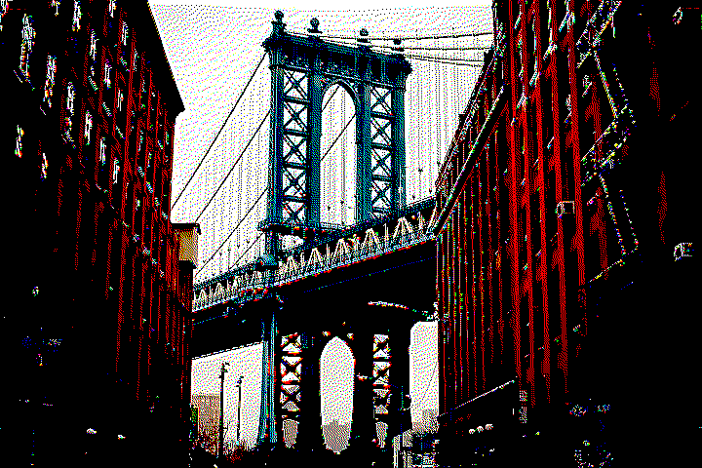
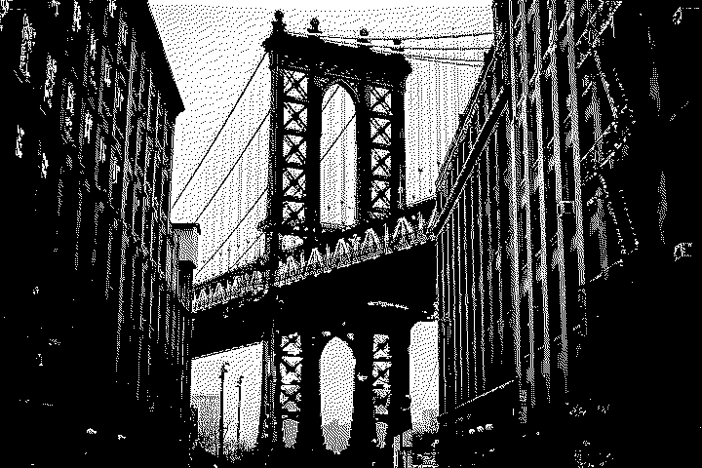
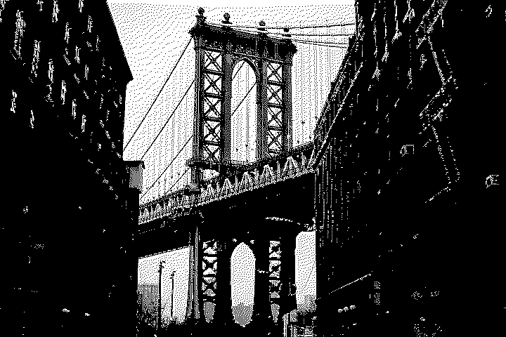

Comparison of results
Threshold
R
G
B
Floyd-Steinberg
R
G
B
12

Slide 14
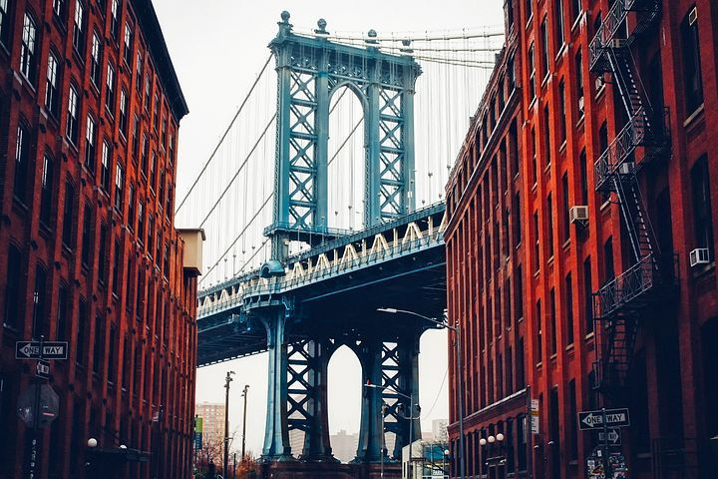
Comparison of results
Origin
Threshold
Floyd-Steinberg
13

Slide 15
03
Conclusions
14

Slide 16
Conclusions
使用 Threshold 及 Floyd-Steinberg 兩種方法
Floyd-Steinberg 壓縮率比較低（檔案大小），但能保留比較多的細節
15

Slide 17
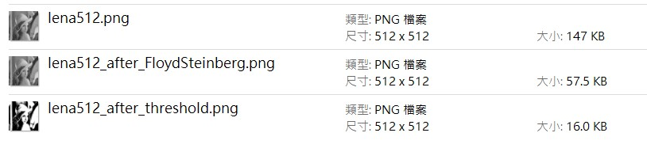
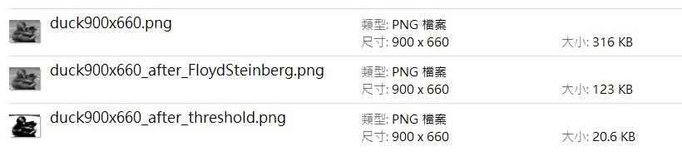
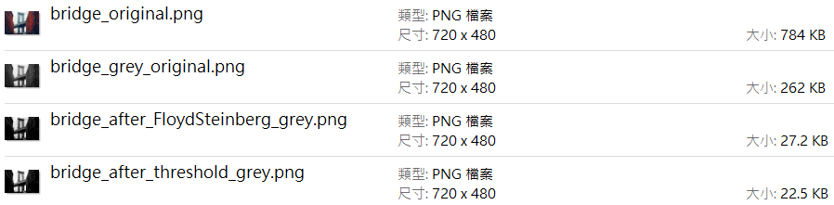
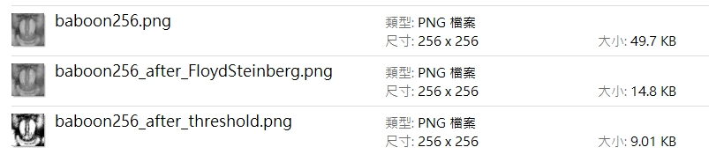
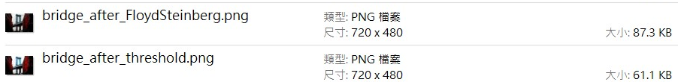
Comparisons of results
Lena
Duck
Bridge
Baboon

Slide 18
References
http://xinyuefei.com/uncategorized/floyd-steinberg-dithering.html
https://www.luohouse.com/news/478815490.html
https://nerdhut.de/2021/09/08/simple-dithering-algorithms/
https://nerdhut.de/2021/09/08/simple-dithering-algorithms/
17

